Slide 1



Веб-додаток для пошуку друзів
Бистрицька Анастасія Іллівна, ПЗПІ-22-7
Керівник:
Доц.каф.ПІ
Кравець Наталя Сергіївна
27 червня 2025

Slide 2
Мета роботи
Метою курсового проєкту є розробка веб-додатку для пошуку друзів, який забезпечує користувачам можливість створення профілів, пошуку однодумців на основі спільних інтересів, участі в подіях та челенджах, а також безпечного спілкування через чати. Для досягнення цієї мети використовується сучасний технологічний стек: React і TypeScript для фронтенду, Redux для управління станом, та Axios для взаємодії з REST API.
У сучасному суспільстві зростає проблема соціальної ізоляції, а також потреба в ефективних інструментах для пошуку нових знайомств та налагодження комунікації між людьми зі спільними інтересами. Веб-додатки, які дозволяють знаходити друзів, брати участь у спільних заходах і підтримувати зв’язок через чати, набувають все більшої популярності. Розроблений веб-додаток має потенціал впровадження як окремий сервіс або як складова більших соціальних платформ, орієнтованих на ком’юніті та взаємодію користувачів. Його практична цінність полягає в сприянні соціалізації та побудові нових зв’язків у цифровому середовищі.
2

Slide 3
Аналіз проблеми (аналіз існуючих рішень)
Перелік досліджених конкурентів
У процесі аналізу предметної галузі було досліджено найбільш популярні веб-додатки для пошуку друзів та соціальної взаємодії, зокрема Tinder, Bumble та Badoo. Кожен із них реалізує подібний функціонал, проте має як переваги, так і певні недоліки, що впливають на ефективність взаємодії користувача із системою.
Tinder характеризується простим та інтуїтивно зрозумілим інтерфейсом, що забезпечує швидкий доступ до основного функціоналу. Серед його переваг слід відзначити можливість геолокаційного пошуку, систему свайпів, швидку реєстрацію, а також push-сповіщення. Водночас сервіс має низку недоліків: обмежений функціонал у безкоштовній версії, відсутність можливості фільтрації за інтересами, недостатній рівень захисту персональних даних та наявність значної кількості фейкових акаунтів. Також у додатку не реалізовано механізмів гейміфікації, що могло б підвищити залученість користувачів.
Bumble вирізняється безпечною моделлю комунікації, де ініціатива у знайомстві належить жінці. Позитивними сторонами є приємний інтерфейс, наявність пошукових фільтрів за віком, відстанню та інтересами, а також підтримка різних пристроїв. Серед недоліків можна виокремити обмеження за часом відповіді, що може бути незручним для користувачів з насиченим розкладом, платний доступ до частини функцій, а також обмежену можливість персоналізації профілю.
Badoo пропонує великий вибір користувачів, зручний інтерфейс, підтримку різних форматів комунікації, зокрема відеозв’язок, а також можливість перегляду гостей профілю. До недоліків цього сервісу належать велика кількість рекламного контенту, слабкий захист конфіденційності, перевантажений інтерфейс і значна кількість фейкових облікових записів.
3

Slide 4
Аналіз проблеми (аналіз існуючих рішень)
Виявлені прогалини в існуючих аналогах програмного забезпечення
Аналіз існуючих рішень дозволив виявити низку системних проблем, характерних для більшості популярних веб-додатків:
відсутність розширеної фільтрації користувачів за спільними інтересами або участю в подіях;
низький рівень інформаційної безпеки, зокрема відсутність надійної багаторівневої аутентифікації та належного шифрування даних;
велика кількість фейкових акаунтів, що знижує довіру до сервісу;
обмеження функціоналу у безкоштовній версії додатків;
відсутність елементів гейміфікації, що негативно впливає на мотивацію користувачів до тривалого використання сервісу;
недостатній рівень локалізації та адаптації під мовні й культурні особливості цільової аудиторії;
перевантаженість інтерфейсу або складність навігації, що ускладнює взаємодію з додатком.
Виявлені недоліки свідчать про необхідність створення нового веб-додатку, який буде відповідати сучасним вимогам до зручності, безпеки, адаптивності та функціональності, зокрема орієнтованого на україномовну аудиторію та з урахуванням локального контексту.
4

Slide 5
Постановка задачі та опис системи
Чітке формулювання проблеми
У сучасному інформаційному суспільстві існує гостра потреба у зручних, безпечних і функціональних веб-додатках для встановлення нових соціальних зв’язків, особливо серед молоді. Проте більшість наявних рішень не враховують специфіку україномовної аудиторії, мають обмежену локалізацію, недостатній рівень гейміфікації та персоналізації, а також складний або перевантажений інтерфейс. Водночас користувачі прагнуть мати змогу швидко та інтуїтивно взаємодіяти між собою на основі спільних інтересів, брати участь у подіях та спілкуватися в реальному часі.
Таким чином, виникає потреба у створенні веб-додатку, який поєднує широкі функціональні можливості, адаптивність, зручний інтерфейс та підтримку української мови, з орієнтацією на безпечну взаємодію і соціальну активність користувачів.
5

Slide 6
Постановка задачі та опис системи
Опис очікуваних результатів
У результаті виконання проєкту очікується створення масштабованого та функціонально повного клієнтського веб-додатку для пошуку друзів, орієнтованого на українськомовну молодь. Додаток забезпечуватиме:
можливість реєстрації та авторизації користувачів з підтримкою відновлення паролю;
створення та редагування профілю з налаштуванням особистих даних та інтересів;
пошук інших користувачів із фільтрами за містом та інтересами;
систему свайпів, лайків, улюблених користувачів та історії взаємодій;
підтримку текстових та медіа чатів із елементами персоналізації;
реалізацію подій та челенджів з можливістю приєднання та взаємодії;
елементи гейміфікації (рівні, бейджі, бали, тижневі завдання);
преміум-функції для розширеної взаємодії;
адаптивність для мобільних і десктопних пристроїв;
адміністративну панель для моніторингу, аналітики та управління контентом.
Очікуваний інтерфейс має відповідати сучасним стандартам продуктивності, доступності, безпеки й UX/UI-дизайну, що дозволить підвищити рівень залученості користувачів та забезпечити позитивний досвід взаємодії із системою.
6

Slide 7





Вибір технологій розробки
Для реалізації зазначених завдань застосовується стек технологій, до якого входять React, TypeScript, Vite, Redux і Axios.
React – JavaScript-бібліотека для побудови інтерактивного інтерфейсу користувача на основі компонентів. TypeScript – мова програмування, що додає статичну типізацію до JavaScript, покращуючи надійність і зручність підтримки коду. Vite – сучасний інструмент для швидкої розробки та збірки фронтенд-проєктів із підтримкою миттєвого оновлення. Redux – бібліотека для централізованого керування станом додатку, що забезпечує передбачуваність даних. Axios – HTTP-клієнт для надсилання запитів до сервера та обробки відповідей через REST API.
7

Slide 8
Архітектура створенного програмного забезпечення
Схема архітектури розробленої системи базується на багатошаровому підході з використанням шаблону Client-Server, де клієнт надсилає HTTP-запити до серверу через RESTful API, а сервер відповідає у форматі JSON. Клієнтська частина реалізована з використанням feature-based structure у поєднанні з багатошаровою архітектурою. Presentation Layer відповідає за інтерфейс користувача, реалізований через компоненти та сторінки у React з підтримкою маршрутизації. Business Logic Layer управляє станом додатку за допомогою Redux Toolkit через слайси в store та хуки в hooks. Data Access Layer здійснює взаємодію з бекендом через Axios у папці api, автоматично додаючи JWT-токен до запитів. Routing Layer реалізований у папці routes і забезпечує контроль доступу відповідно до авторизації та ролі користувача. Types Layer містить TypeScript-типи у папці types, що забезпечує типобезпеку та спрощує підтримку коду. Assets and Styles Layer організовує стилі у styles та медіафайли у assets, що покращує структуру і керованість візуальним контентом.
8

Slide 9
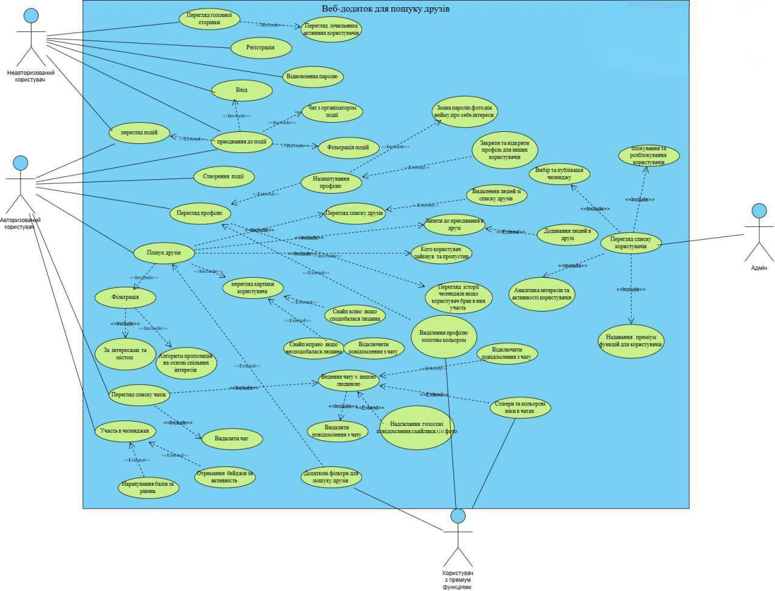
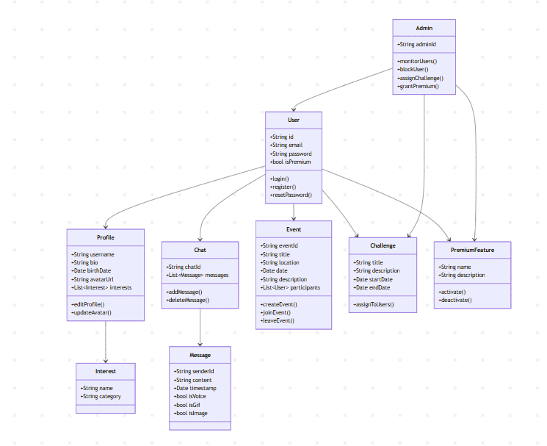
Архітектура створеного програмного забезпечення
UML діаграма прецедентів клієта UML діаграма класів
9

Slide 10
Опис програмного забезпечення, що було використано у дослідженні
Розробка системи виконувалася з урахуванням принципів модульності, масштабованості та розмежування обов’язків.
Процес складався з етапів: аналіз вимог (SRS), проєктування архітектури та UML-діаграм, реалізація серверної логіки, тестування REST API.
Використані інструменти та технології:
React + TypeScript — бібліотека та мова програмування для створення інтерфейсів; Vite — сучасний збірник і середовище розробки для фронтенду; Redux — бібліотека для управління станом додатка; Axios — клієнт для виконання HTTP-запитів;
10

Slide 11
Дизайн системи
Методи Для розробки дизайну системи використовувалися принципи модульності та компонентного підходу, що забезпечують простоту підтримки та масштабованість. Особлива увага приділялася чіткому розмежуванню відповідальностей між компонентами інтерфейсу та логікою управління станом.
Послідовність Процес проектування системи починався з аналізу вимог, після чого створювалися UML-діаграми та архітектурні схеми. Наступним кроком було розроблення компонентів інтерфейсу та інтеграція з бекендом через REST API, що забезпечувало плавну взаємодію між клієнтом і сервером.
Технології Дизайн системи реалізовано із застосуванням React з TypeScript для створення UI-компонентів, Vite як інструменту для збірки проекту, Redux для централізованого управління станом та Axios для роботи з HTTP-запитами до серверу.
11

Slide 12
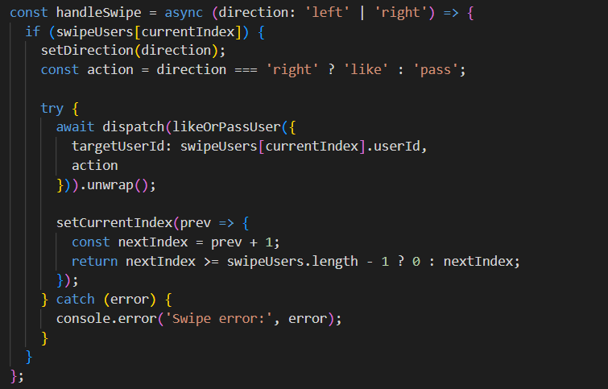
Приклад реалізації
Метод обробки жестів свайпу для прийняття або відхилення користувачів
12

Slide 13
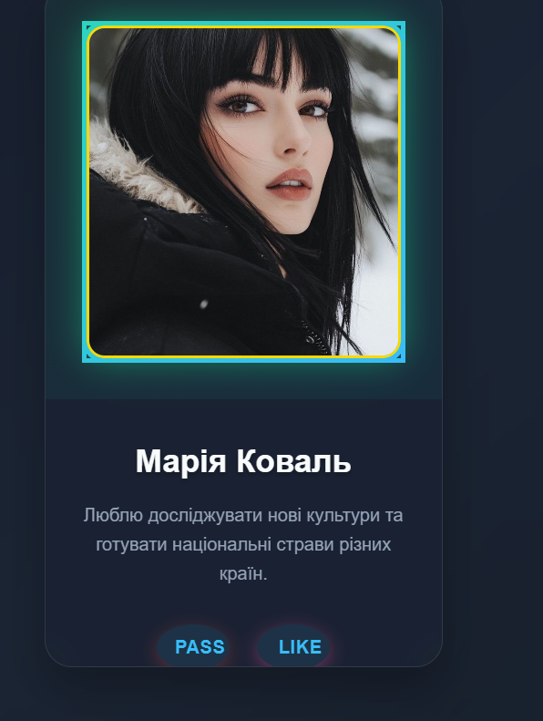
Приклад реалізації
Метод обробки жестів свайпу для прийняття або відхилення користувачів
Результат зі сторони клієнта
13

Slide 14
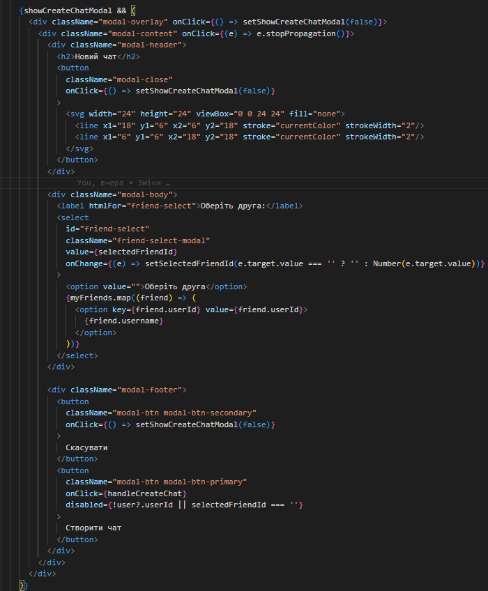
Приклад реалізації
Модальне вікно для створення чату з друзями
14

Slide 15
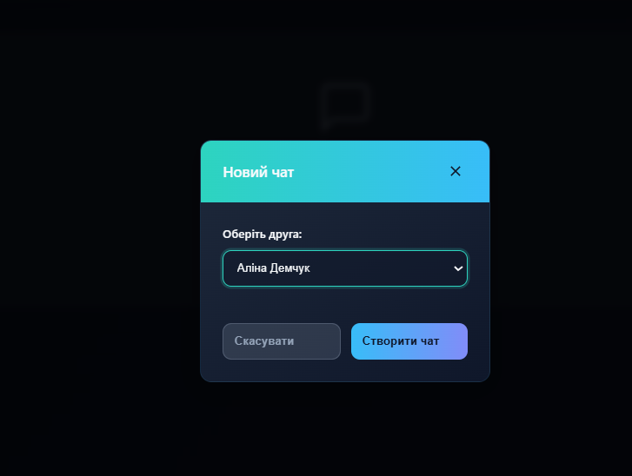
Приклад реалізації
Модальне вікно для створення чату з друзями
Результат зі сторони клієнта
15

Slide 16
Підсумки
Розроблений веб-додаток Bokado повністю відповідає поставленим вимогам і реалізує основні функції, характерні для сучасних соціальних платформ: реєстрацію та авторизацію користувачів, пошук друзів за інтересами, обмін повідомленнями, організацію подій та елементи гейміфікації. Проведений аналіз ефективності підтверджує доцільність використаних технологій та архітектурних рішень. Компонентна структура React і типобезпека TypeScript підвищили стабільність і підтримуваність коду, а ефективне управління станом через Redux забезпечило чітку взаємодію між модулями. Таким чином, результати проєкту демонструють високу практичну цінність і потенціал для подальшого використання.
16

Slide 17
Підсумки
Bokado може бути використаний як самостійний соціальний веб-застосунок для пошуку друзів, побудови соціальних зв'язків та проведення спільних заходів. Завдяки сучасному технологічному стеку система може масштабуватися для обслуговування великої кількості користувачів. Інтеграція з реляційною базою даних PostgreSQL забезпечує надійне зберігання інформації, а використання RESTful API дозволяє легко розширювати функціональність або інтегрувати систему з іншими сервісами (наприклад, мобільними застосунками, чат-ботами чи аналітичними платформами).
17

Slide 18
Підсумки
Bokado може бути використаний як самостійний соціальний веб-застосунок для пошуку друзів, побудови соціальних зв'язків та проведення спільних заходів. Завдяки сучасному технологічному стеку система може масштабуватися для обслуговування великої кількості користувачів. Інтеграція з реляційною базою даних PostgreSQL забезпечує надійне зберігання інформації, а використання RESTful API дозволяє легко розширювати функціональність або інтегрувати систему з іншими сервісами (наприклад, мобільними застосунками, чат-ботами чи аналітичними платформами).
18

Slide 19
Підсумки
Bokado може бути використаний як самостійний соціальний веб-застосунок для пошуку друзів, побудови соціальних зв'язків та проведення спільних заходів. Завдяки сучасному технологічному стеку система може масштабуватися для обслуговування великої кількості користувачів. Інтеграція з реляційною базою даних PostgreSQL забезпечує надійне зберігання інформації, а використання RESTful API дозволяє легко розширювати функціональність або інтегрувати систему з іншими сервісами (наприклад, мобільними застосунками, чат-ботами чи аналітичними платформами).
19

